Slide 1


Slide 2
LÅT Webinar - Data-Ut
Av Jens H. Aasheim
/Sikt/LÅT

Slide 3
LÅT Webinar - Agenda
Hva kan LÅT bistå med av tall, analyser og beslutningsgrunnlag?
Del I
Hva slags data henter LÅT?
Del II
Hvilke analyser utfører LÅT?
Del III
Hvordan dele med deltakere?

Slide 4

Del I - Hva slags data henter LÅT?
Hva slags data henter LÅT fra eksterne kilder?
Tidsskriftslister
Publiseringsdata
OpenAccess
Nedlastningsrapporter
Siteringsdata

Slide 5



Data - Tidsskriftslister
Kilde
Datakvalitet
Deling
Hentes direkte fra forlagene for alle avtaler LÅT forhandler
- Riktig tidsskrift
- Avtale status
- Korrekt ISSN
- Hente APC
- Sjekke forretningsmodell
- Legge til abn. listepris
- Osv..
Standardiserte lister legges ut på
github.com/
openscience-no

Slide 6

Data - Publiseringsdata
To datasett fra ulike kilder:
Publiseringsrapporter fra forlagene. Data om publiseringsavtalene.
DUCT. Data om all vitenskapelig publisering registrert i Cristin.
(Rapporterte publikasjoner, med mer = NVI+)

Slide 7
Data - Publiseringsdata
Avtaleinformasjon
Korresponderende
Tidsskrifts- og institusjonsnivå
Institusjonstilknyttning
PID’er
OpenAccess
Persistent Identifiers
Deponert og avtaledata
(OA-barometeret)

Slide 8

Del II - Hvilke analyser utfører LÅT?
Jobbet mye med å øke den interne analysekapasiteten. Gjør en rekke små og store analyser innen forskjellige tema som Open Access, forhandlinger, avtaler og økonomi.
IA-analyser
Oversiktsrapporter

Slide 9
Analyser - IA-analyser
Estimerer verdien til en avtale basert på interaksjonene fra enkelt deltakere
Utføres på enkeltinstitusjons- og enkelttidsskriftsnivå
Referanser (utgående siteringer)
Publiserte artikler
Antall nedlastninger (COUNTER)

Slide 10
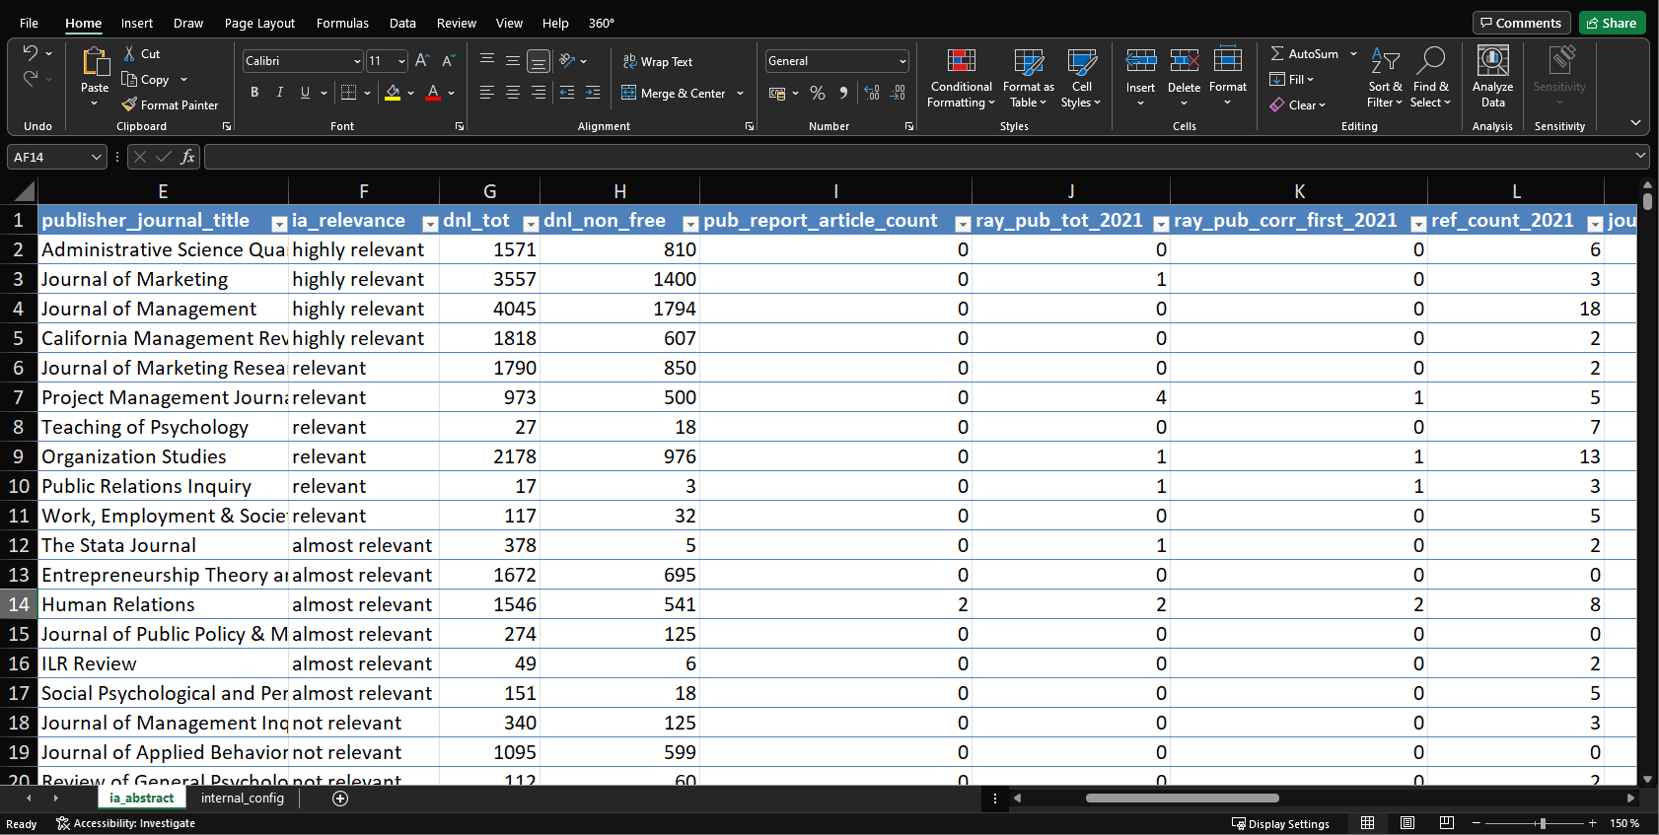
Analyser - IA-analyser

Slide 11
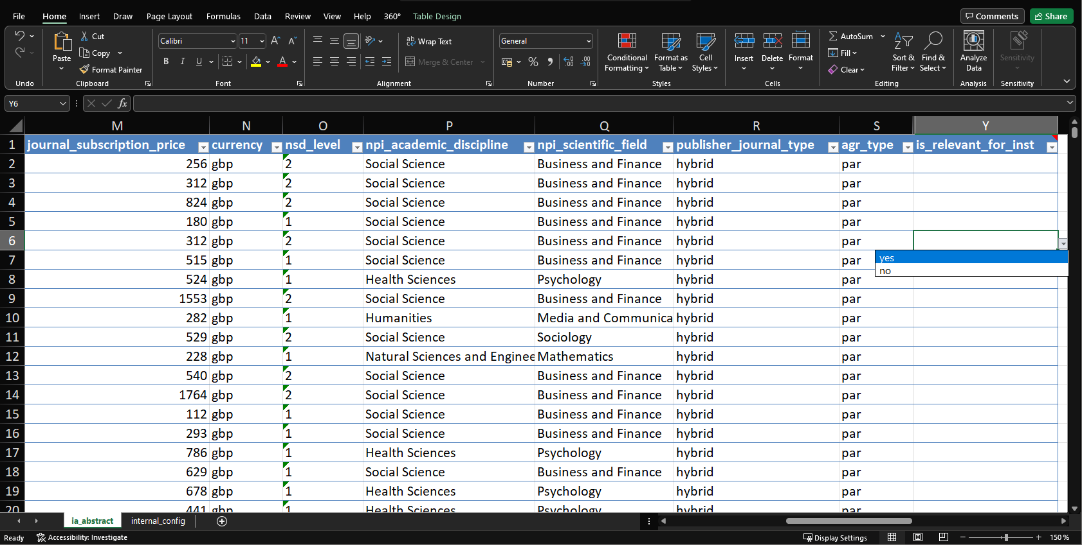

Analyser - IA-analyser

Slide 12
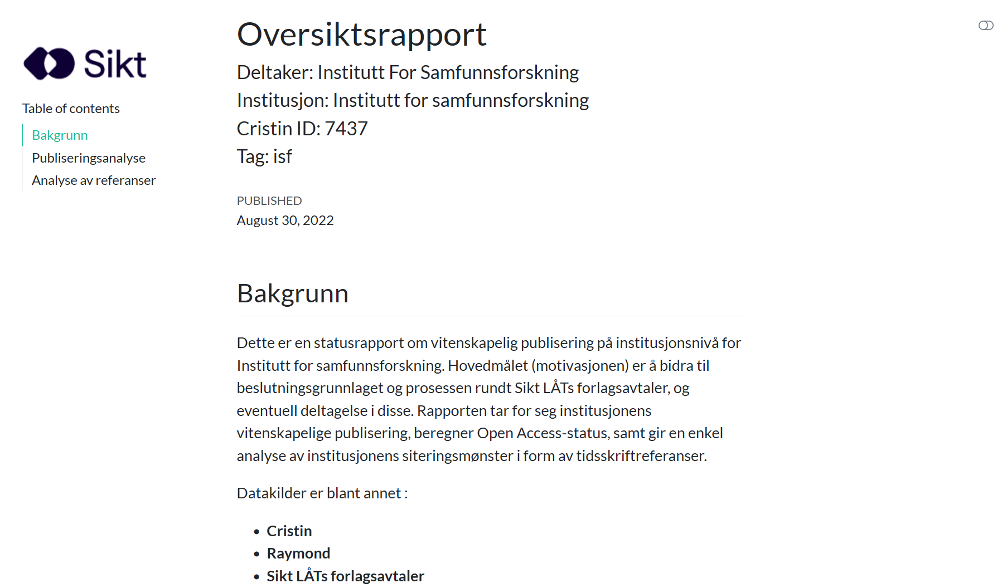
Analyser - Oversiktsrapporter

Slide 13
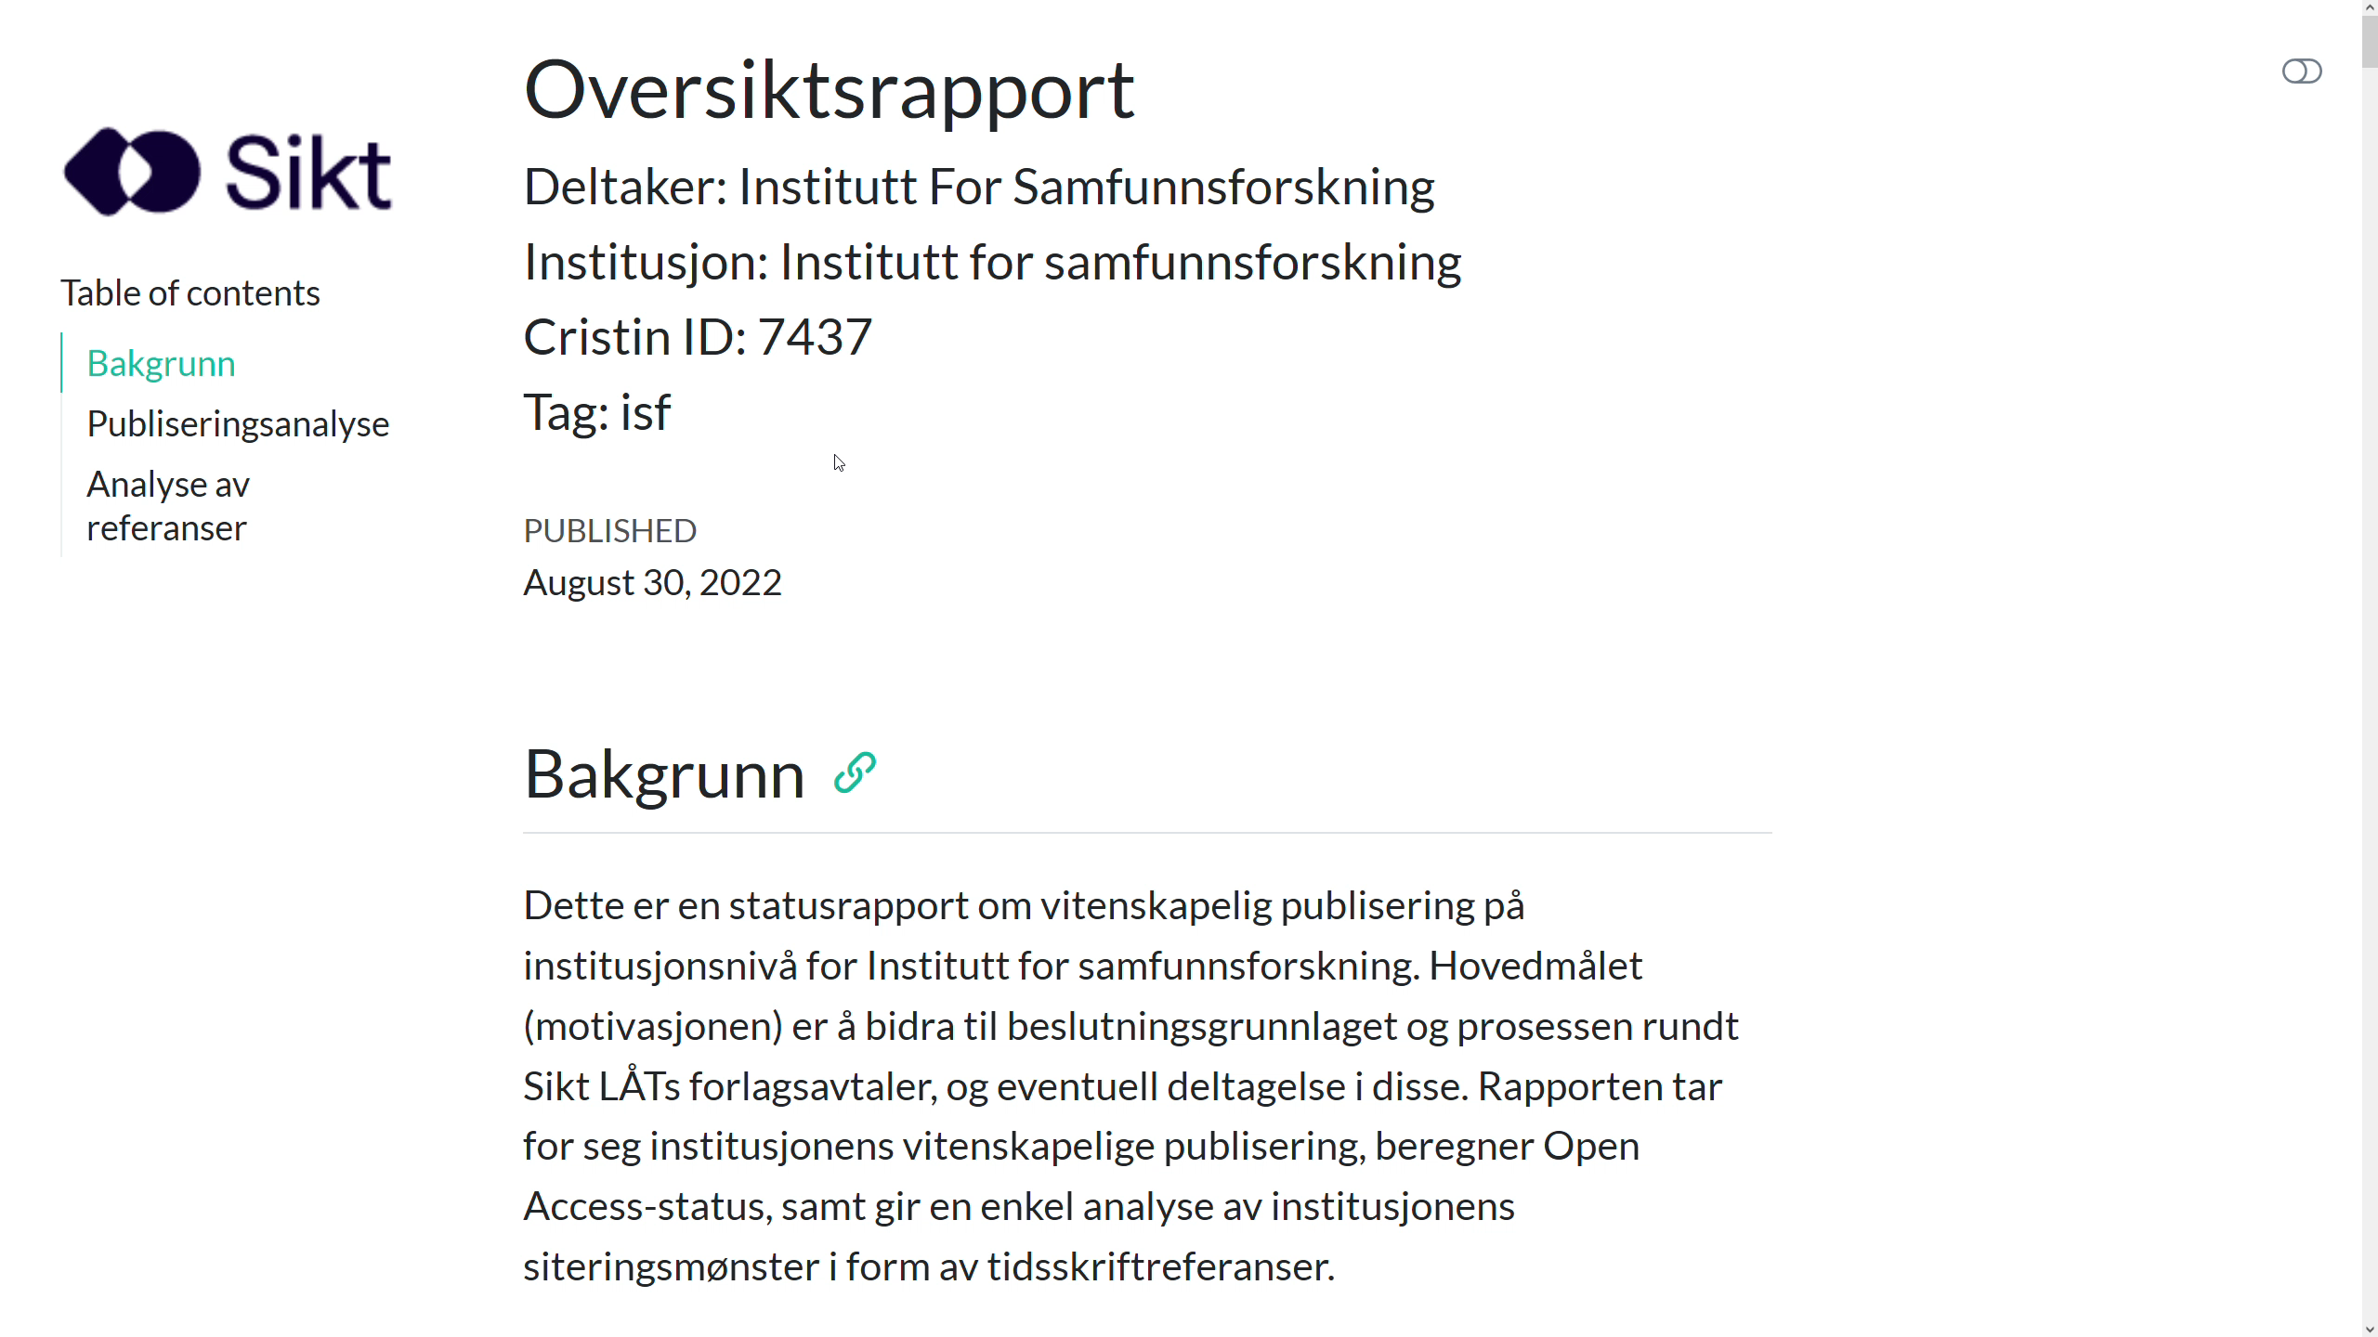
Analyser - Oversiktsrapporter

Slide 14
Del III - Hvordan dele med deltakere?
Åpenhet
Relevante analyser
Dele så mye som mulig av underliggende data, tall, analyser og kode
Tilby aktuelle og mer dyptgående analyser for våre deltakere
Mer tilgjengelighet
Bedre, enklere og mer informative visningsformat

Slide 15
LÅT Webinar - Data-Ut
Av Jens H. Aasheim
/Sikt/LÅT

Slide 16
Data-Ut:
Hva kan LÅT bistå med av tall og analyser?
Av Jens H. Aasheim
/Sikt/LÅT

